Slide 1
«УМНЫЕ ДВИЖЕНИЯ»
ЯНУС ОКСАНА АНАТОЛЬЕВНА,
УЧИТЕЛЬ РУССКОГО ЯЗЫКА И ЛИТЕРАТУРЫ

Slide 2
О ЧЁМ БУДЕМ
ГОВОРИТЬ?

Slide 3
ПОКОЛЕНИЕ Z
1
КАК УЧИТЬ ДЕТЕЙ ПОКОЛЕНИЯ Z
2
3
ПОЧЕМУ ВАЖНО ПОНИМАТЬ ЗАКОНЫ РАЗВИТИЯ МОЗГА
4
КАК ДВИЖЕНИЕ СВЯЗАНО С ОБУЧЕНИЕМ?
5
ДВИЖЕНИЕ НА УРОКАХ

Slide 4
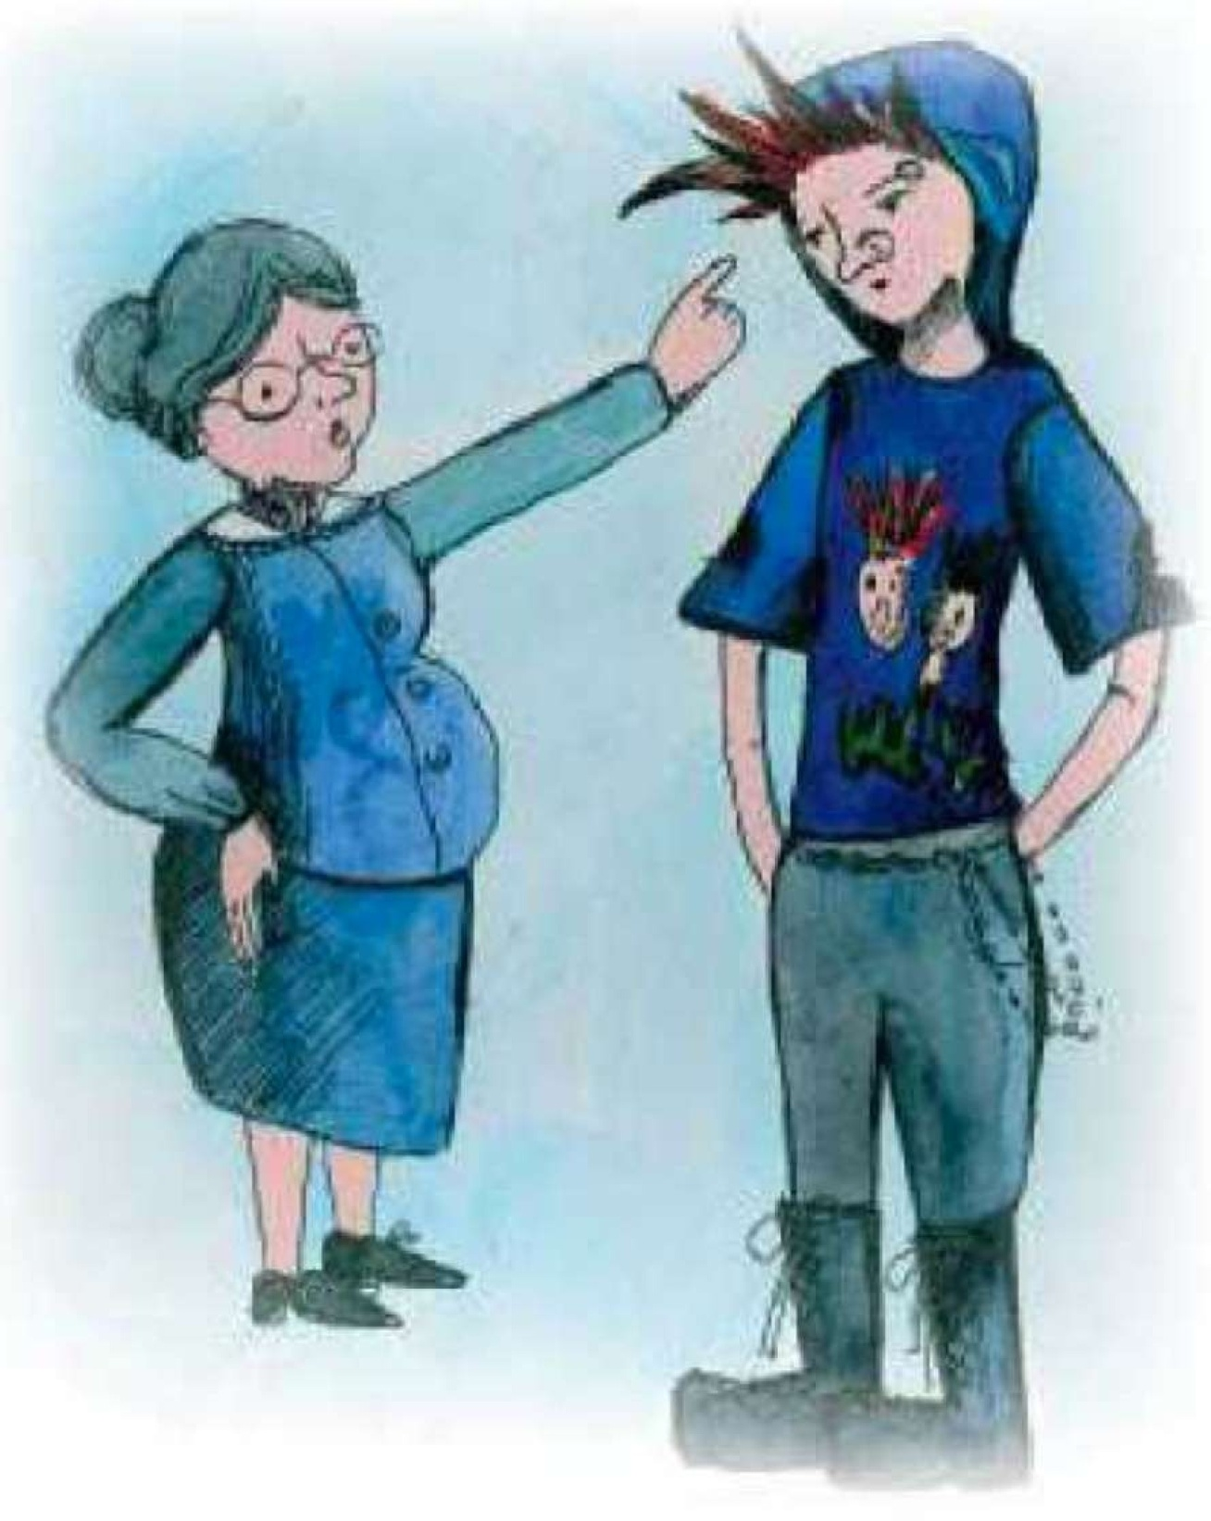
6
ПОКОЛЕНИЙ СЕЙЧАС ЖИВУТ
В РОССИИ

Slide 5
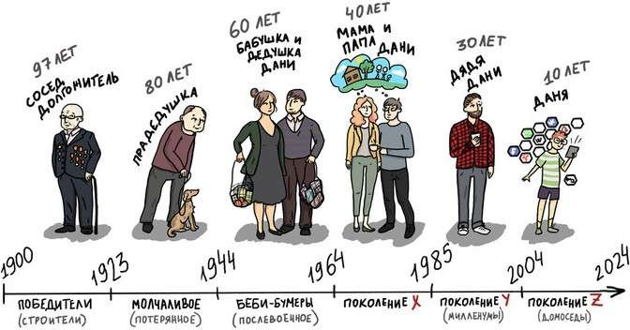

Slide 6
РЕАЛЬНЫЕ ФАКТЫ О ЗЕТАХ
ЖИВУТ В ИНТЕРНЕТЕ
ИХ МОЖЕТ УТОМЛЯТЬ ОБЩЕСТВО, ШКОЛА В ЦЕЛОМ
НЕ ЗНАЮТ, ЧТО ТАКОЕ ДЕФИЦИТ
ГИПЕРАКТИВНЫ
МНОГОЗАДАЧНЫ
МОГУТ СОСРЕДОТОЧИТЬСЯ МАКСИМУМ НА 8 СЕКУНД
ЛЕГКО ВХОДЯТ В ПРОЦЕССЫ КОММУНИКАЦИИ
СПОСОБНЫ РАБОТАТЬ В ШУМЕ, ХАОСЕ
ЗАЧЕМ?

Slide 7
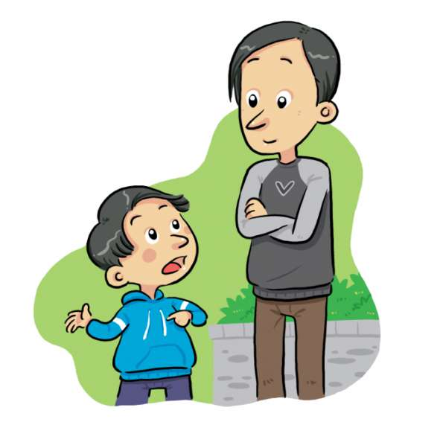
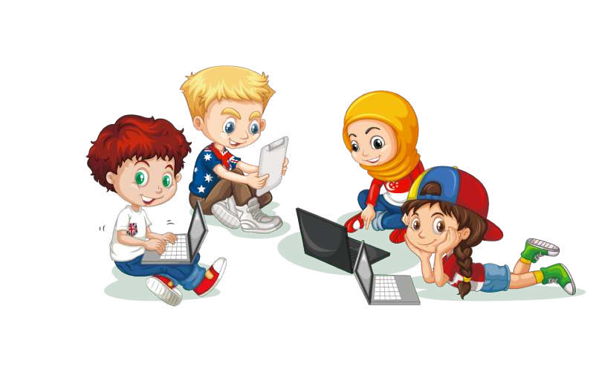
РОДИТЕЛИ НОВОГО ПОКОЛЕНИЯ
ВСЁ МЕНЕЕ АВТОРИТЕТНЫ ДЛЯ ДЕТЕЙ – ВСЕЗНАЮЩИМ АВТОРИТЕТОМ СТАНОВИТСЯ ИНТЕРНЕТ.

Slide 8
КАК ОБУЧАТЬ ХОУМЛЕНДЕРОВ?

Slide 9
НЕСКОЛЬКО СОВЕТОВ
1. КООПЕРАЦИЯ
ХОУМЛЕНДЕРЫ - КОМАНДНЫЕ ИГРОКИ, ВАЖНА ЦЕННОСТЬ ПЛОДОТВОРНОГО СОТРУДНИЧЕСТВА.
2. ВРЕМЯ - ЦЕННОСТЬ
ВОЗМОЖНОСТЬ РАСХОДОВАТЬ ВРЕМЯ ЭФФЕКТИВНО
ЕСЛИ ЗАТРАТЫ ВРЕМЕНИ СЛИШКОМ ВЕЛИКИ, ОНИ МОГУТ ВОВСЕ ОТКАЗАТЬСЯ ОТ ИЗУЧЕНИЯ
3. ОЖИДАНИЯ
НЕОБХОДИМО СТАВИТЬ ПЕРЕД УЧЕНИКАМИ ВИДИМУЮ ЦЕЛЬ, К КОТОРОЙ ОНИ БУДУТ ИДТИ.

Slide 10
КАК ПРЕПОДНОСИТЬ
ИНФОРМАЦИЮ ХОУМЛЕНДЕРАМ?

Slide 11
ВИЗУАЛЬНОЕ ВОСПРИЯТИЕ ИНФОРМАЦИИ
ЛУЧШЕ ВСЕГО НОВОЕ ЦЕНТЕНИАЛЫ ВОСПРИНИМАЮТ ГЛАЗАМИ. ОНИ НЕ ВЧИТЫВАЮТСЯ, А СКАНИРУЮТ.
АУДИОИНФОРМАЦИИ И РУКОВОДСТВАМ НА БУМАГЕ ПРЕДПОЧИТАЮТ ВИДЕО. ПОЭТОМУ YOUTUBE ТАК ПОПУЛЯРЕН.
ЕСЛИ ВЫ ХОТИТЕ ЧТО-ТО ОБЪЯСНИТЬ ЦЕНТЕНИАЛУ, ТО ДЕЛАЙТЕ ЭТО МАКСИМАЛЬНО НАГЛЯДНО.

Slide 12
ЭКСПЕРИМЕНТ

Slide 13
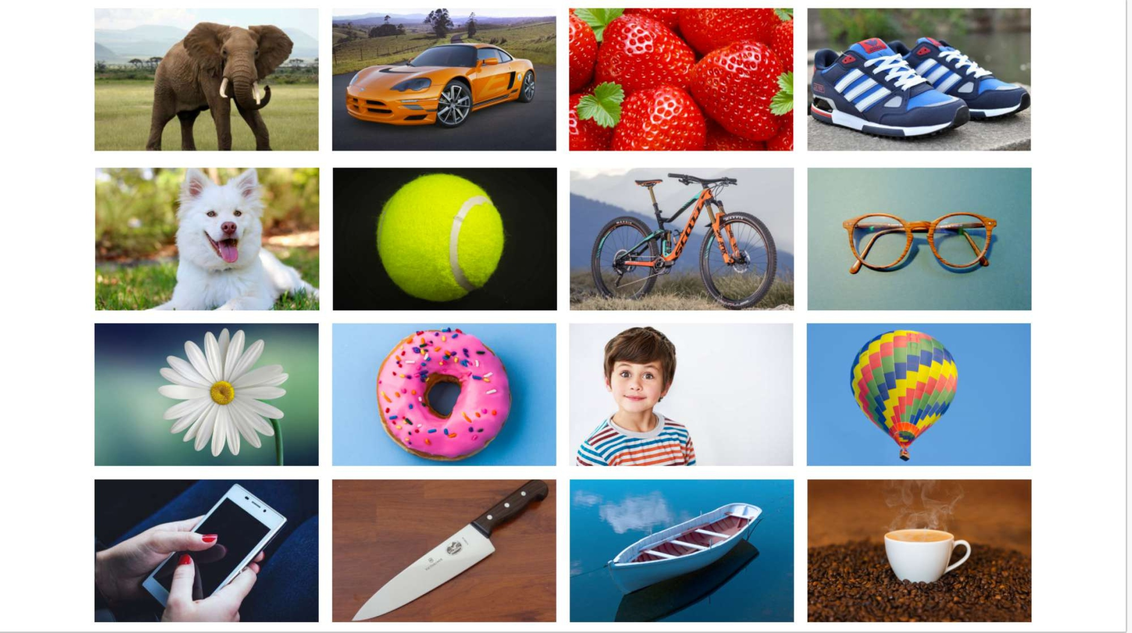

Slide 15
ЯЗЫК ДВИЖЕНИЙ -
ПОНЯТНЫЙ И РАДОСТНЫЙ ДЛЯ РЕБЁНКА
ЯЗЫК, С ПОМОЩЬЮ КОТОРОГО
ВЗРОСЛЫЙ МОЖЕТ УСПЕШНО РЕШАТЬ САМЫЕ РАЗЛИЧНЫЕ ПЕДАГОГИЧЕСКИЕ ЗАДАЧИ.
АННА БОЯРИНЦЕВА
ВЕДУЩИЙ НАУЧНЫЙ СОТРУДНИК ИНСТИТУТА ИЗУЧЕНИЯ ДЕТСТВА, СЕМЬИ И ВОСПИТАНИЯ РАО, КИНЕЗИОЛОГ

Slide 16
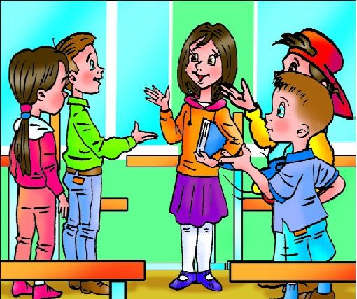
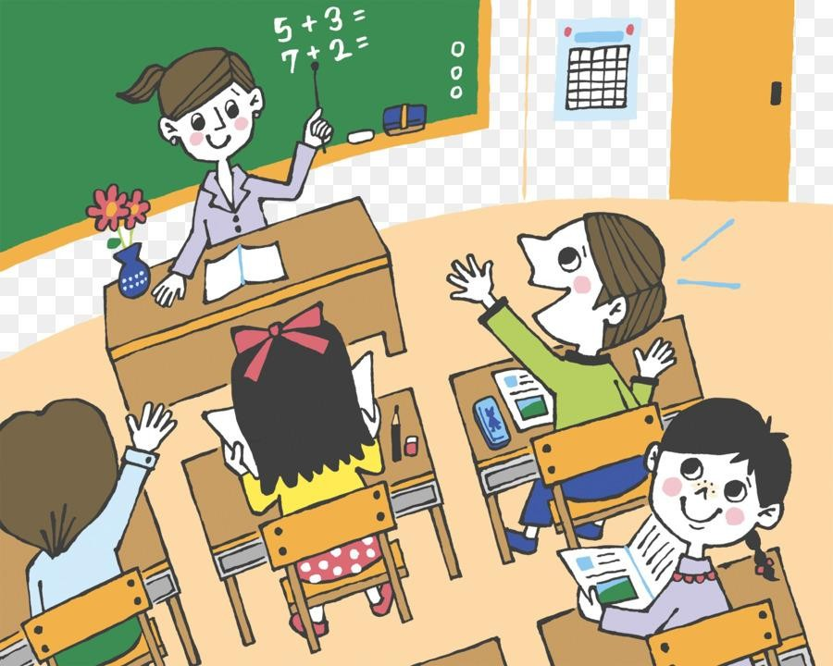
ЛУЧШЕ УСВАИВАЕТСЯ ТА ИНФОРМАЦИЯ, ДЛЯ УСВОЕНИЯ КОТОРОЙ ЗАДЕЙСТВОВАНЫ РАЗНЫЕ СИСТЕМЫ ОРГАНИЗМА (И СЛУХ, И ЗРЕНИЕ, И РЕЧЬ, И ДВИЖЕНИЕ).
ЕСЛИ ВЫ СУМЕЕТЕ СДЕЛАТЬ ДВИЖЕНИЕ ОДНОЙ ИЗ
МЕТОДИЧЕСКИХ СОСТАВЛЯЮЩИХ ВАШЕГО УРОКА, ВАШИ УЧЕНИКИ БУДУТ НАМНОГО БЫСТРЕЕ ЗАПОМИНАТЬ, ЛЮБИТЬ ВАШ УРОК И ЛУЧШЕ СЕБЯ ЧУВСТВОВАТЬ ФИЗИЧЕСКИ.
ИГРА КАК ЧАСТЬ УРОКА – ЭТО ЛУЧШИЙ СПОСОБ НАДЁЖНО ОСТАВИТЬ ИНФОРМАЦИЮ В ГОЛОВЕ РЕБЕНКА.
ИГРОВОЙ АЗАРТ ВЫЗЫВАЕТ ИНТЕРЕС.
ИНТЕРЕС ВЫЗЫВАЕТ МАКСИМАЛЬНУЮ КОНЦЕНТРАЦИЮ ВНИМАНИЯ.

Slide 17
ЯН АМОС КОМЕНСКИЙ:
«РЕМЕСЛЕННИК, ПРИСТУПАЯ К РАБОТЕ, ДОЛЖЕН ЗНАТЬ КАЧЕСТВО МАТЕРИАЛА».
ПЕДАГОГ ДОЛЖЕН ЗНАТЬ ЗАКОНОМЕРНОСТИ СОЗРЕВАНИЯ МОЗГА, ЕГО СТРУКТУРУ И ОСНОВНЫЕ ПСИХИЧЕСКИЕ ФУНКЦИИ.
ЧЕМ ПОДРОБНЕЕ УЧЁНЫЕ РАССМАТРИВАЮТ
СЛОЖНЫЕ СВЯЗИ, СУЩЕСТВУЮЩИЕ МЕЖДУ МОЗГОМ И ТЕЛОМ, ТЕМ ОТЧЁТЛИВЕЕ ВЫЯВЛЯЕТСЯ ГЛАВНОЕ:
ДВИЖЕНИЕ НЕОБХОДИМО ДЛЯ ОБУЧЕНИЯ.

Slide 18
7-11 ЧАСОВ
ШКОЛЬНИК В СРЕДНЕМ ПРОВОДИТ В СИДЯЧЕМ ПОЛОЖЕНИИ.
5-8 УРОКОВ
В ШКОЛЕ.
2-3 ЧАСА
ДОМА: ВЫПОЛНЕНИЕ ДОМАШНЕГО ЗАДАНИЯ + КОМПЬЮТЕР + ТЕЛЕВИЗОР.
ПРИРОДА СОЗДАЛА ЧЕЛОВЕКА ДЛЯ ДВИЖЕНИЯ.
ПРИ ДЛИТЕЛЬНОМ СИДЕНИИ ВКЛЮЧАЮТСЯ ПРОЦЕССЫ, ИЗНАШИВАЮЩИЕ ОРГАНИЗМ.
ДВИЖЕНИЕ ПРОБУЖДАЕТ И АКТИВИЗИРУЕТ УМСТВЕННЫЕ СПОСОБНОСТИ.

Slide 19
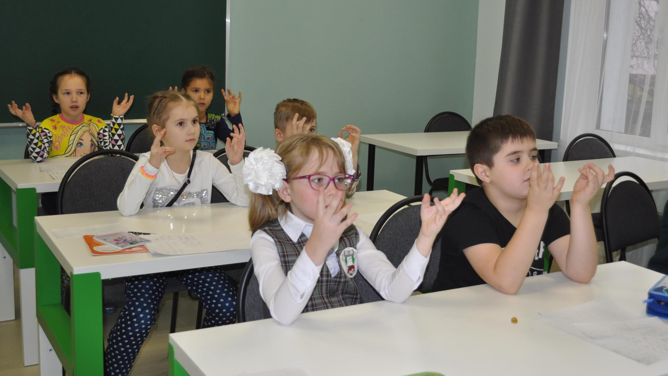
«МЫ УЧИМСЯ НЕ ТОЛЬКО ГОЛОВОЙ!»
КАРЛА ХАННАФОРД, НЕЙРОФИЗИОЛОГ,
АВТОР КНИГИ«﻿МУДРОЕ ДВИЖЕНИЕ» (2005)
НАВЫКИ ЛЮБОГО ВИДА СВЯЗАНЫ С ДВИЖЕНИЯМИ МЫШЦ.
ВСЕ НАШИ УМЕНИЯ – ЭТО ЧАСТЬ РАБОТЫ МЫШЦ.
МЫШЕЧНАЯ АКТИВНОСТЬ СТИМУЛИРУЕТ РОСТ НЕРВНЫХ СВЯЗЕЙ В МОЗГЕ.

Slide 20
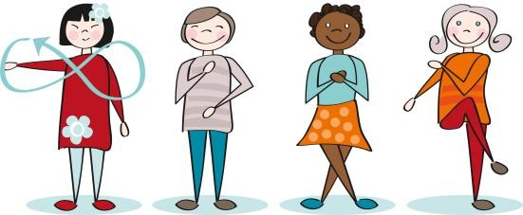
ОБРАЗОВАТЕЛЬНАЯ КИНЕЗИОЛОГИЯ
НАУКА ОБ УСОВЕРШЕНСТВОВАНИИ ПРОЦЕССА ОБУЧЕНИЯ ЧЕРЕЗ ДВИЖЕНИЕ.
ЗАДАЧА КИНЕЗИОЛОГИИ — ВОЗВРАТИТЬ ЧЕЛОВЕКУ ЕГО ПРИРОДНЫЕ ЕСТЕСТВЕННЫЕ РЕСУРСЫ ПУТЕМ СНЯТИЯ СТРЕССОВЫХ ЗАЖИМОВ В ТЕЛЕ И СОЗДАНИЯ БАЛАНСА МЕЖДУ МЫШЛЕНИЕМ (ИНТЕЛЛЕКТ), ЭМОЦИЯМИ (ЧУВСТВА) И ТЕЛОМ (ОЩУЩЕНИЯ).
ЭТО ОБЕСПЕЧИВАЕТ ВОЗМОЖНОСТЬ ПОЗИТИВНОГО И РАДОСТНОГО ОБУЧЕНИЯ, СПОНТАННОСТИ И ТВОРЧЕСТВА, ДАЁТ ВОЗМОЖНОСТЬ ЧЕЛОВЕКУ ЭФФЕКТИВНЕЕ УСВАИВАТЬ ИНФОРМАЦИЮ, УСПЕШНО ОВЛАДЕВАТЬ ДАЖЕ САМЫМИ СЛОЖНЫМИ ИНТЕЛЛЕКТУАЛЬНЫМИ
ДЕЙСТВИЯМИ.

Slide 21
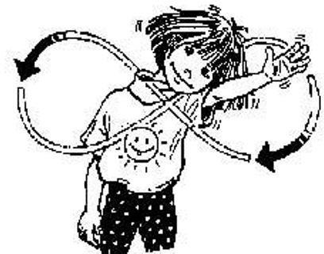
УПРАЖНЕНИЕ «СЛОН»
Встаньте удобно, чуть согнув колени, прижимая голову к плечу и одновременно указывая этой же рукой на стену, которая находится напротив вас. Используйте ребра грудной клетки, чтобы, двигая всей верхней частью тела, рисовать большую
восьмёрку в пространстве перед собой.
Смотрите сквозь свои пальцы (это ваш «хобот»).
При выполнении движения гудите на выдохе
(«ууууу», как слон).
Повторите это движение другой стороной, прижимая голову к плечу и вновь рисуя ленивую восьмерку
(её центр находится на вашей срединной линии).
Позвольте вашей руке раскачиваться вместе с
верхней частью туловища, подобно тому, как слон качает хоботом.
УПРАЖНЕНИЕ «СЛОН» ВОССТАНАВЛИВАЕТ ДОСТУП К ВНУТРЕННЕЙ РЕЧИ И ПОМОГАЕТ ВОСПРОИЗВОДИТЬ ИНФОРМАЦИЮ».

Slide 22
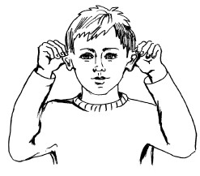
УПРАЖНЕНИЕ «ДУМАЮЩИЙ КОЛПАК»
Большими и указательными пальцами обеих рук оттяните уши немного назад, расправляя их.
Начните с верхнего края уха и, массируя их, спускайтесь постепенно вниз до кончиков мочки уха.
Захватите мочку уха у самого основания и мягко потяните в разные стороны,
почувствуйте тепло или расслабление внутри
слухового прохода.
Повторяйте упражнение не менее трёх раз.

Slide 23
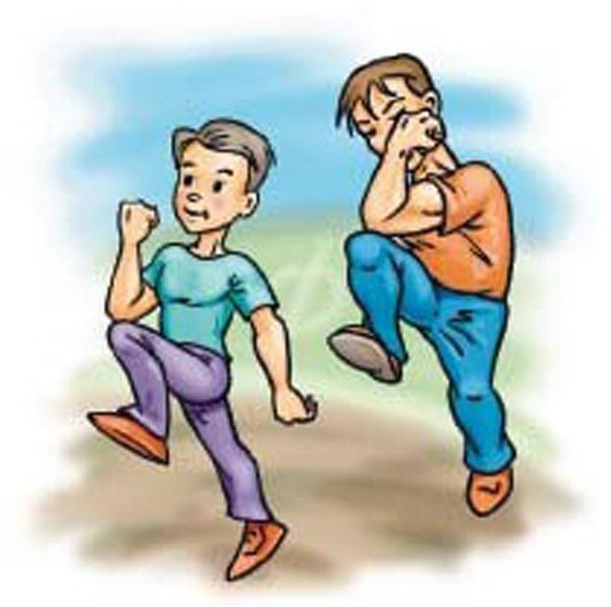
УПРАЖНЕНИЕ «ПЕРЕКРЁСТНЫЕ ШАГИ»
Встаньте прямо, голова находится по средней линии тела.
Одновременно поднимите вашу правую руку и левую ногу, слегка касаясь локтем руки левого колена.
Затем верните руку и ногу в исходную позицию и поднимите левую руку и правую ногу, дотрагиваясь локтем левой руки до противоположного колена. Повторяйте эти движения в течение примерно минуты, как будто вы ритмично идёте. Голова остаётся на месте.
Полезный результат — улучшение координации левой
и правой половины тела, ориентации в пространстве, улучшение
слуха и зрения, прилив жизненных сил.
Улучшает навыки орфографии, письма, аудиального восприятия, чтения и понимания.

Slide 24
УПРАЖНЕНИЕ «ЛЕНИВАЯ ВОСЬМЁРКА»
Рисуйте большим пальцем вытянутой руки знак бесконечности на уровне глаз.
Движение начинайте влево вверх, против часовой стрелки. Сделайте это 3 раза, затем сделайте то же самое другой рукой.
Затем повторите всё упражнение правой и левой руками
ещё 3 раза.
После этого соедините ладони «в замок» (при этом большие пальцы окажутся перекрещенными) и выполните упражнение ещё 3 раза.

Slide 25
РАЗМИНКА
ВСТАЁМ, ЕСЛИ ЭТО УТВЕРЖДЕНИЕ ОТНОСИТСЯ К ВАМ.
ВСЕМ ВСТАЮЩИМ ОБЯЗАТЕЛЬНО ХЛОПАЕМ.
Я справился с домашним заданием.
Домашнее задание было трудным.
Мне родители оказывали помощь при выполнении домашнего задания.
Я в хорошем настроении.
Я готов к уроку.

Slide 26
«ДЕЙСТВИЕ СЕБЯ»
«Для объяснения материала объектом движения может стать собственное тело.
В 7-м классе при объяснении темы «Деепричастие» предлагаю
совершить некоторые действия:
«ДЕЙСТВИЕ СЕБЯ»
ВСТАТЬ, ПОВЕРНУВШИСЬ вокруг себя;
СЕСТЬ, ПОДНЯВ руки вверх;
ОПУСТИТЬ руки, ПОЛОЖИВ их на парту.
Предлагаю вспомнить основные действия, а затем добавочные,
записать слова и сравнить по структуре, сделать вывод.
ОЛЬГА АЛЕКСАНДРОВНА СТРОК

Slide 27
ЧТО ЧИТАТЬ
О ВЛИЯНИИ ДВИЖЕНИЯ
НА ОБУЧЕНИЕ?
АХУТИНА Т.В., ПЫЛАЕВА Н.М. ПРЕОДОЛЕНИЕ ТРУДНОСТЕЙ УЧЕНИЯ: НЕЙРОПСИХОЛОГИЧЕСКИЙ ПОДХОД.
А. СЕМЕНОВИЧ «ЭТИ НЕВЕРОЯТНЫЕ ЛЕВШИ!»
«МЕТОД ЗАМЕЩАЮЩЕГО ОНТОГИНЕЗА» (ПРОГРАММА
А.В. СЕМЕНОВИЧА)
«ОБУЧЕНИЕ НА ОСНОВЕ ДВИЖЕНИЯ».
МЕТОДИЧЕСКИЕ РЕКОМЕНДАЦИИ ДЛЯ СПЕЦИАЛИСТОВ
ОБРАЗОВАНИЯ И РОДИТЕЛЕЙ (ПОД РЕДАКЦИЕЙ А.
БОЯРИНЦЕВОЙ).

Slide 28
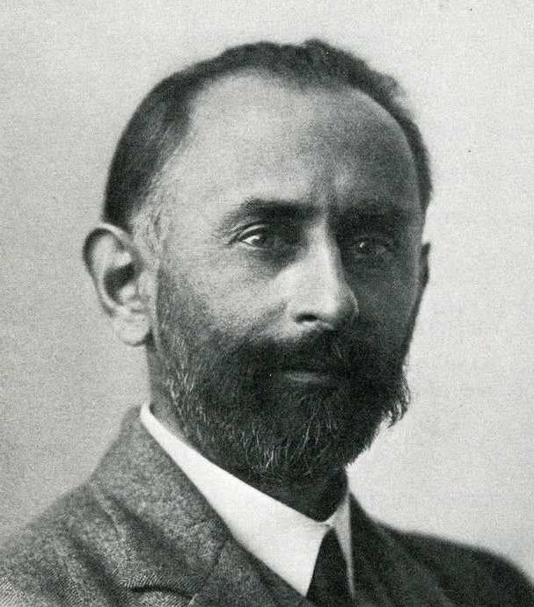
АДОЛЬФ ФЕРЬЕР, швейцарский педагог
И сотворили Школу так, как повелел им дьявол.
Ребёнок любит природу, поэтому его замкнули в четырёх стенах.
Он не может сидеть без движения – его принудили к неподвижности.
Он любит работать руками,
а его стали обучать теориям и идеям.
Он любит говорить – ему приказали молчать.
Он стремится понять – ему велели учить наизусть.
.
Он хотел бы сам искать знания – ему их дают в готовом виде.
И тогда дети научились тому,
чему никогда бы не научились в других условиях.
Они научились лгать и притворяться…

Slide 29
Источники
https://rugenerations.su
www.edu-modern.ru
https://mp3heart.com/download/MixmHzQx7dU_vebinar-na-temu-kak-pomochy-rebenku-pisaty-bez-oshibok-33-podskazki-dlya-roditelya/?
https://mogu-pisat.ru/stat/metod/?ELEMENT_ID=3138349&

